Slide 1

Учитель физической культуры
Профессия дальнего действия
Старший методист СП ДЮСШ
ГБОУ СОШ № 2 «ОЦ» с. Кинель- Черкассы
Сафронова Елена Юрьевна

Slide 2
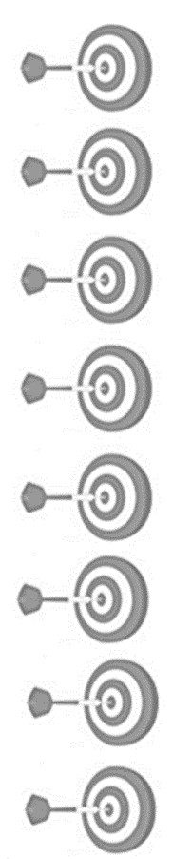
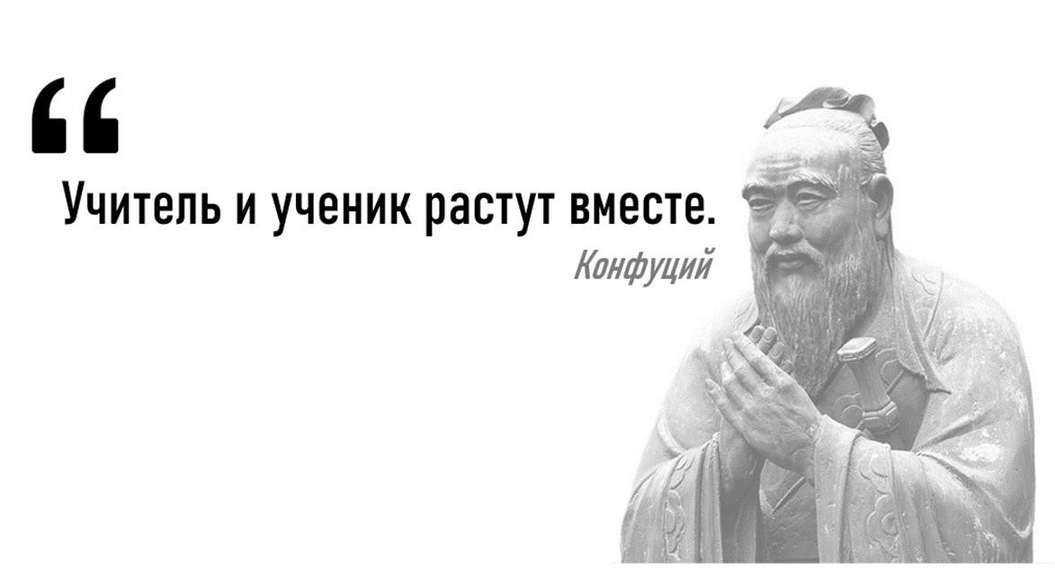
Учитель глазами ученика
Жизнерадостный
Терпеливый
Справедливый в требованиях
Обладающий чувством юмора
Любящий
Дающий знания
Понимающий, внимательный
Добрый
Эрудированный и образованный

Slide 3
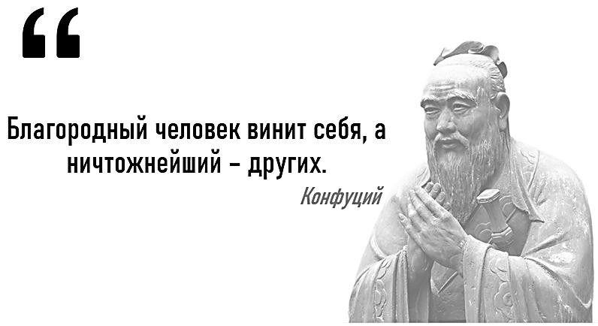
Учитель глазами родителей
Любящий детей
Терпеливый
Компетентный
Доброжелательный
Справедливый в требованиях
Умеющий найти подход к каждому ребенку
Требовательный
Уважающий ученика
Понимающий, внимательный
Эмоционально привлекательный
(интересный и жизнерадостный)

Slide 4

Учитель глазами нейросети
GPT

Slide 5

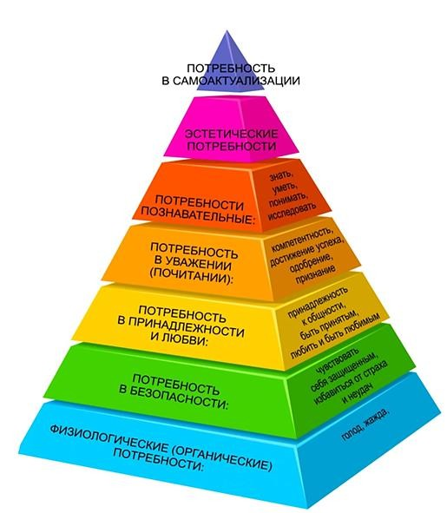
Пирамида Маслоу
и образовательная экосистема г. Каспийск
Поддержка педагога – потребность в саморазвитии
Поддержка педагога – внутренний мир
Поддержка педагога – повышение уровня профессионализма
Поддержка педагога – материальная поддержка
Поддержка педагога – авторитет и престиж
Поддержка педагога - работа с родителями

Slide 6
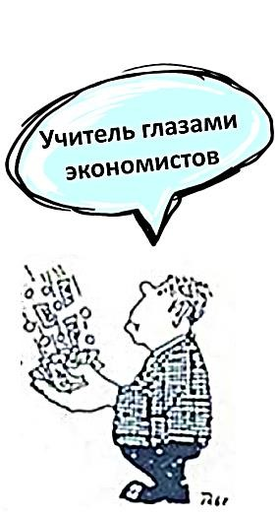
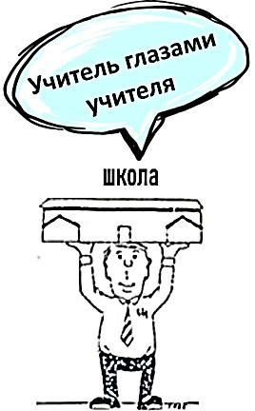
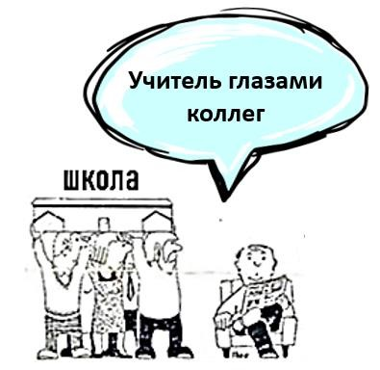
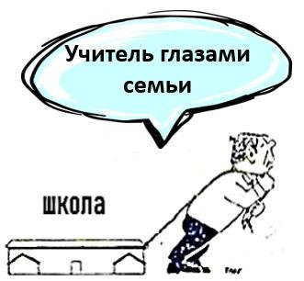
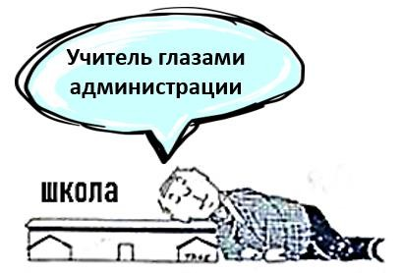
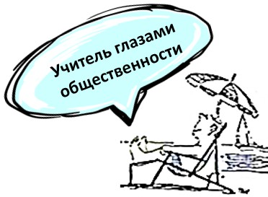
Улыбайтесь!

Slide 7


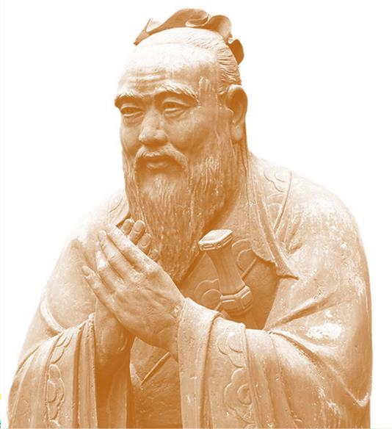
Кто постигает новое, лелея старое, тот может быть
учителем.
Конфуций

